Slide 1
DST概要資料
Ver1.0
2022年01月06日
法人ｼｽﾃﾑ統括部
法人ｼｽﾃﾑ部
料金ｼｽﾃﾑ課

Slide 2
目次
# | お題目 | 内容
1 | 改訂履歴 | 資料修正の履歴を記載
2 | 業務概要 | システム化対象の業務について
3 | システム概要 | どんな役割か端的に
4 | 機能概要 | 各機能要件の概要
5 | システム構成図 | サーバー構成・MWの構成
6 | システム関連図 ※データフロー・鳥瞰図も同義 | 周辺システムとの関連性

Slide 3
1．改訂履歴

Slide 4
改訂履歴
版 | 日付 | 担当 | 内容 | 上長承認
1.0 | 2022/01/06 | 杉崎 雄司 | 初版 | 01/06 斎藤

Slide 5
2．業務概要

Slide 6


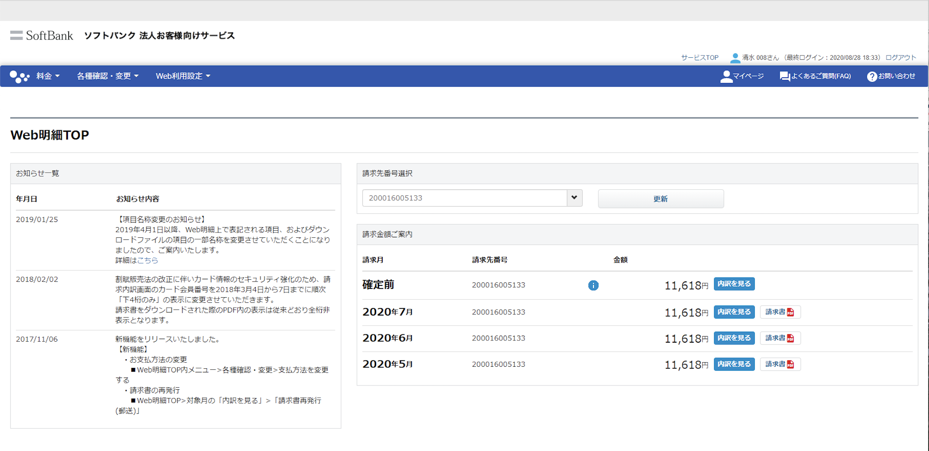



TM事業 業務イメージ（ハイレベル機能名）
お客様
申込・登録
照会・問合せ
請求・入金
フロント
システム
印刷会社
法人営業
セルフ系
コールセンター
顧客管理システム
料金管理システム
基幹
システム
審査・与信
料金業務管理
課金・請求管理
顧客情報管理
督促管理
入金管理
プロビジョニング
NTT東/西

Slide 7

TM事業 業務イメージ（ハイレベル機能名）
お客様
申込・登録
照会・問合せ
請求・入金
フロント
システム
Dragon申込管理
法人ﾎﾟｰﾀﾙ
Bils
フロント
システム
Chimera
OnTheNet
印刷会社
ショップ系
戦略情報基盤
セルフ系
IVR
コールセンター
顧客管理システム
料金管理システム
基幹
システム
ICOS
TCCB
EBiSビリング
EBIS契約管理
MACH3
CDB
FMS
NTT東/西

Slide 8
3．システム概要

Slide 9
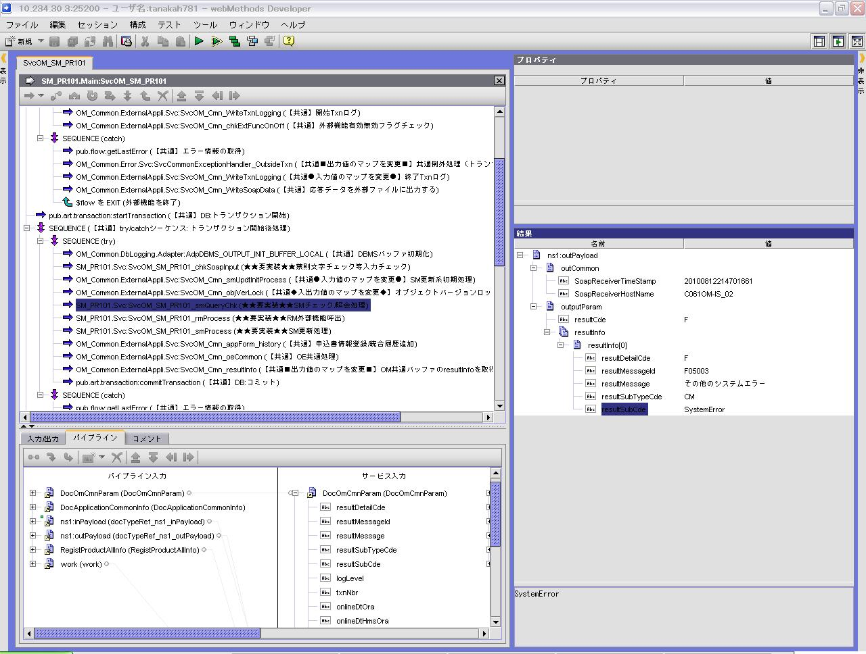
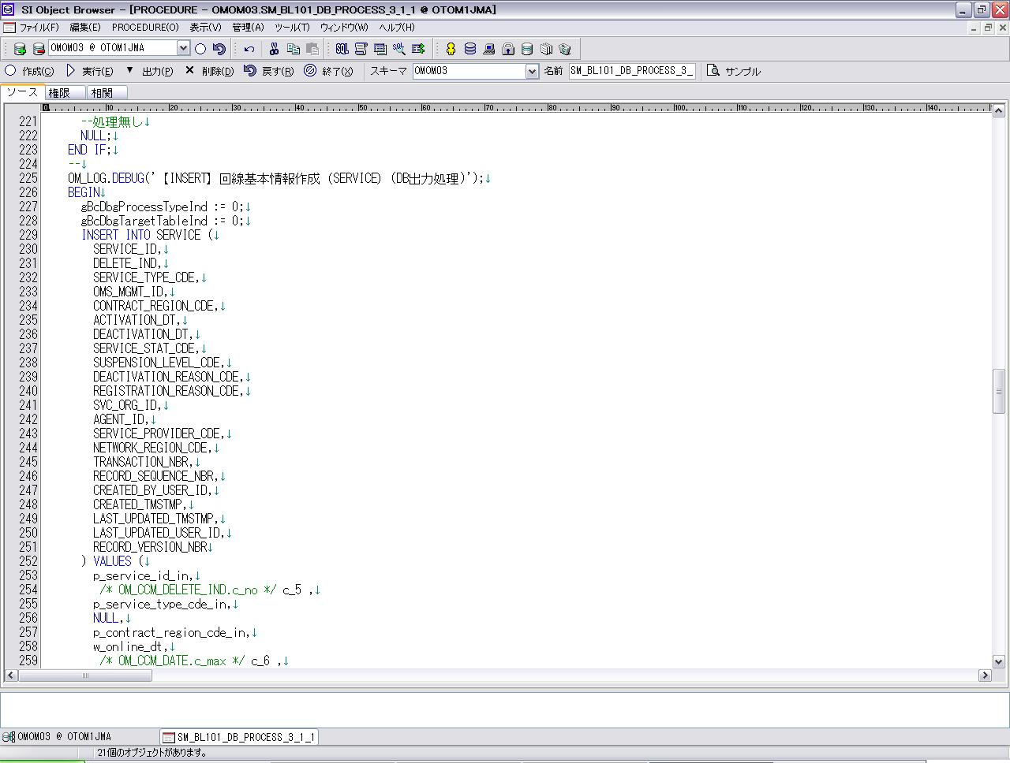
TCCBとは
法人事業 音声系料金システム群
正式名称：
Telecom Customer Care＆ Billing
の頭文字を取って、『TCCB』
旧TMの音声事業の料金計算システム群をいう

Slide 10
TCCBとは
フロント | 基幹ｼｽﾃﾑ | ﾒﾃﾞｨｴｰｼｮﾝ | 課金 | 請求 | 請求書 | 入金 | 業務 | WEB明細
音声
ICOS
IFT
TCCB
BMT
IVT
PAT
BOT
BST
DST
ﾌﾛﾝﾄ
ｼｽﾃﾑ
Chronos
Charging
RTT
BLD
BEARS
Bils
DOK
法人まとめ
MACH3
TOBMS
データ系
ﾌﾛﾝﾄ
ｼｽﾃﾑ
EBIS
契約
EBiSBilling

Slide 11


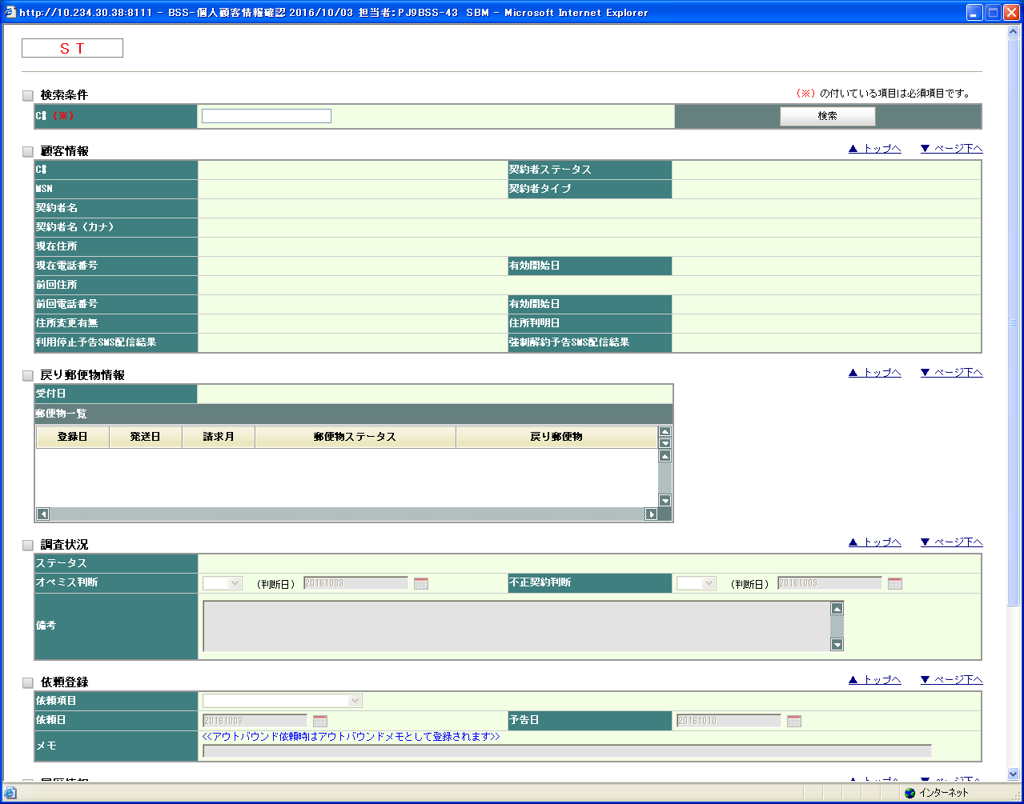
BSTとは
DSTは、DunningSystemTmの略で CS業務（督促）を支援するシステムである。
BST
BOT
IVT
BMT
DST
RTT
PAT
基幹系システム
業務系システム
DST(Dunning SystemｰTM)
・督促業務
・貸倒償却機能等
・業務機能数は約23機能
Notes:
D'SE (dunning system second edition)

Slide 12
4．機能概要

Slide 13
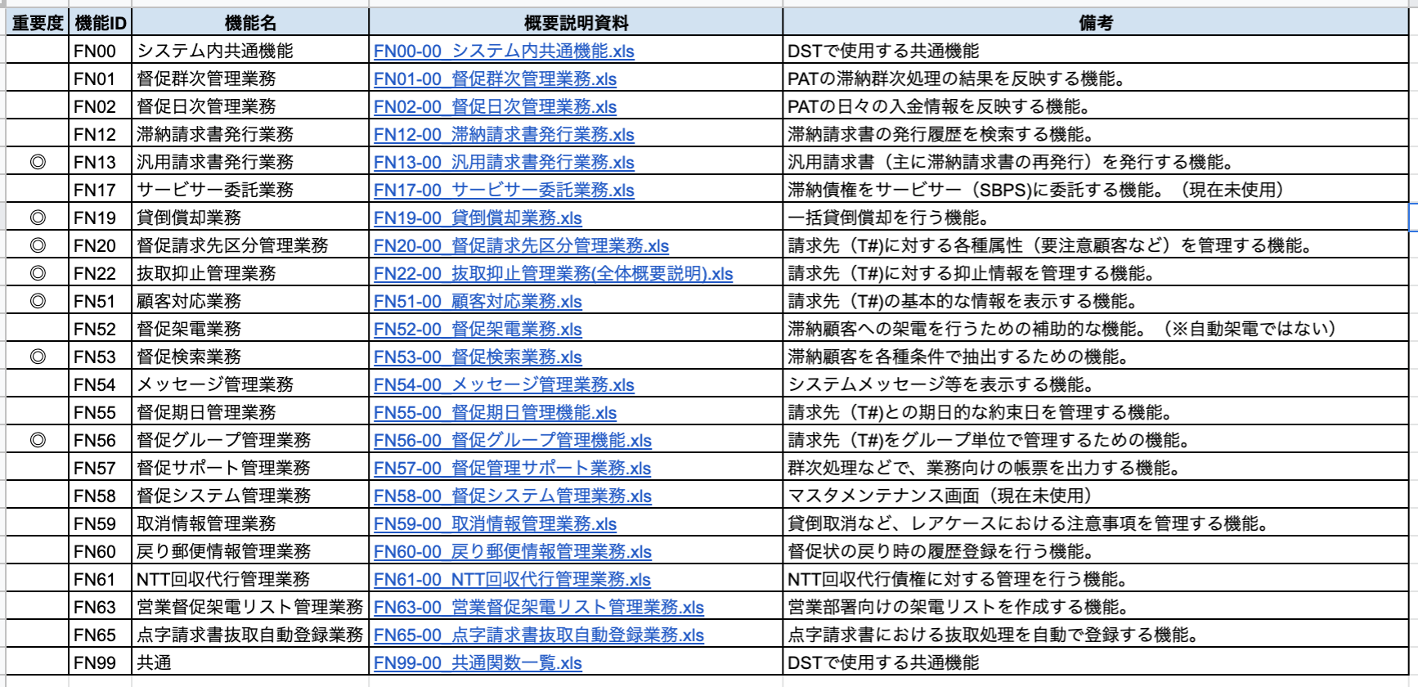
機能一覧
DST 主機能
Notes:
https://docs.google.com/spreadsheets/d/1z4DPk0vByBBgBu8hq3L9ANxsNFb1rEQ2RzNMc3YkXbU/edit#gid=0

Slide 14
5．システム構成図

Slide 15
サーバ構成図
概要（全体概要図）
Linux(WEB/AP)
CentOS6.7
Linux(ﾊﾞｯﾁ)
RHEL 6.7
Linux(IF)
※IVT/BST/DST共有
Linux(DB)
※IVT/BST/DST共有
SW
Wildfly
RHCS
LifeKeeper
Oracle
DataBase11g
ngix
Pro*C
HULFT
JasperReport
Talend
ESB
JDBC
ODBC
OpenJDK
Oracle
Client
Oracle
Client
vsftpd
vsftpd
ESBAgent
Server
WEB/AP#1
ﾊﾞｯﾁ#1
IF#1
DB#1
WEB/AP#1
ﾊﾞｯﾁ#2
IF#2

Slide 16
サーバ一覧（商用）
サーバ | ホスト名 | IPアドレス （R-IP） | 構成 | OS | CPU コア数 | メモリ | インスタンス数 | 場所
バッチ | sspa00783（VIP） sspv00796 sspv00797 | 10.19.56.4(VIP) 10.19.57.182 10.19.57.183 | クラスタ | RHEL 6 | 2 | ー | ー | 新砂
WEB/AP | sspv00794 sspv00795 | 10.19.57.180 10.19.57.181 | N+1 | CentOS 6 | 2 | ー | ー | 新砂
DB | is86p02 is82p_brpkg01a is85p_dtpkg01a is85p_stpkg01a |  | HA | HP-UX | 16 (2p4c) | 32 | 3 | 新砂

Slide 17
サーバ一覧（開発／検証）
サーバ | ホスト名 | IPアドレス （R-IP） | 構成 | OS | CPU コア数 | メモリ | インス タンス数 | 場所
開発】WEB/AP | ssdv01441 ssdv01442 | 10.157.83.138 10.157.83.139 | ー | RHEL 6 | ー | ー | ー | 四ツ橋
開発】バッチ | ssdv01443 | 10.157.83.140 | ー | CentOS 6 | ー | ー | ー | 四ツ橋
開発】DB | is85d01 | 10.234.41.1 | ー | HP-UX 11i v3 | ー | ー | ー | 四ツ橋
検証】WEB/AP | ssdv01444 ssdv01445 | 10.157.83.141 10.157.83.142 | ー | CentOS 6 | ー | ー | ー | 四ツ橋
検証】バッチ | ssda01448(VIP) ssdv01446 ssdv01447 | (VIP)10.157.80.13 10.157.83.143 10.157.83.144 | ー | RHEL 6 | ー | ー | ー | 四ツ橋
検証】DB | is86d31 | 10.234.44.3 | ー | HP-UX 11i v3 | ー | ー | ー | 四ツ橋

Slide 18
6．システム関連図

Slide 19
システム関連図（固定音声サービス）
金融機関
印刷会社
銀行
カード会社
回答情報
入金情報
印刷情報
決済情報
CC&B領域
IVT
BMT
ＩＣＯＳ
RTT
PAT
帳票
サーバ
PJ9業務
統合履歴
加入者
BST
BOT
DST
郵送
会計情報
SAP
認証
MARS
SUMMIT
凡例
黒線はSB外部IF
赤線はSB内部IF

Slide 20
CC&Bを中心としたシステム関連概要図
Q-IS-3060
版：Ver.3.73
2020/07/01更新
20/50 頁
AP配布
ﾏｲﾗｲﾝ
Chimera
KJK
ICS
回線情報
見なし宛名情報
CP登録
APM
NTT
CC&B
MACH3
TOBMS
DOORS
CP登録
DOK
(相対特典基盤)
CP調整金
Chrons
Charging
CDR
B-FEP
EX DMS
SUMMIT
調整金登録
CDR
BFS
顧客情報
Usage
BEARS
EX国内用
VSW
ﾄﾗﾋｯｸ
FRUITS
中継網Voip
請求先情報
開通検知ﾄﾗﾋｯｸ
Dragon工事管理
Rocky
通話明細、請求ﾃﾞｰﾀ
課金ﾛｸﾞ
ODNﾛｸﾞｻｰﾊﾞ（YSMP）
ODN
BILS
請求,内訳,明細
JRM Usage
JRM
TF社
請求書イメージ情報
入金情報（返還メール）
Usage,ﾄﾗﾋｯｸ
DARWIN
TROI
ｲﾝﾎﾞｲｽ社
請求ﾃﾞｰﾀ
TROI
Usage
ﾎﾞｲｽﾈｯﾄﾚﾎﾟｰﾄ
セディナ
収納情報
OHW
ｸﾚｼﾞｯﾃﾞｰﾀ
SBB番号案内、通話明細情報
TROI2
TOR
従量課金情報
BBﾌｫﾝ課金
SBPS
郵送GW
従量課金情報
ChronosBilling
金融機関
CATS
IVC
EBISビリング
JENS関係ｼｽﾃﾑ
（別紙:JENS
全体構成図）
Camp
代理店情報
CDB
経理会計系ｼｽﾃﾑ
（別紙:経理会計系
全体構成図）
再販関係ｼｽﾃﾑ
（別紙:Rocky
全体構成図）
法人ﾃﾞｰﾀ系ｼｽﾃﾑ
（別紙:EBIS
全体構成図）
tarte
統合履歴
売伝･従量Web,LEXUS,
HAL,VAN顧客等
CC&B等
SAP
CC&B等
CC&B等

Slide 21
EOF

